Slide 1
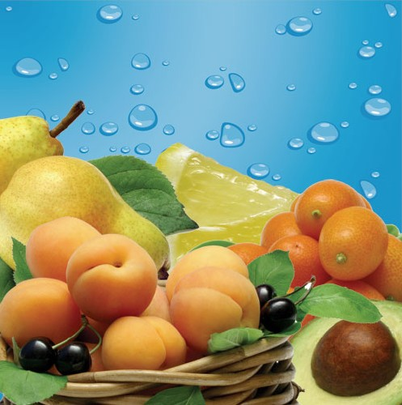
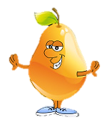
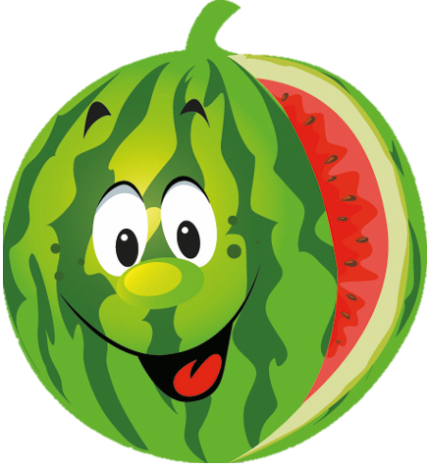
Мы очень рады, фрукты,
В гостях вас принимать
Давайте вместе с вами
Играть и танцевать!

